Slide 1
자동투자프로그램
임동수
전세원
안연상

Slide 2
목차
1
진행상황
2
Q & A

Slide 3
진행상황
SNS / 뉴스
크롤링 모듈
매일 경제
네이버 뉴스
동아 일보

Slide 4
진행상황 – 매일 경제
장점 1. 단순함
단점 1. 검색기능 없음 2. 확장성이 부족

Slide 5
진행상황 – 네이버 뉴스
장점 1. 기사의 다양성 2. 여러 언론사의 기사를 가져올 수 있음 3. 검색 기능
단점 1. URL링크가 완벽하지 않음 2. 언론사와 네이버기사 사이의 연동이 실제로 는 적음

Slide 6
진행상황 – 동아 일보
장점 1. 검색기능 2. URL 단순
단점 1. 확장성이 부족

Slide 7
진행상황
SNS / 뉴스
크롤링 모듈
매일 경제
네이버 뉴스
동아 일보

Slide 8





크롤링 함수 – 동아 일보
모듈 이름 : crawl_donga.py
키워드 : 삼성전자
Crawl_donga.py
가져올 페이지 숫자 : 3

Slide 9
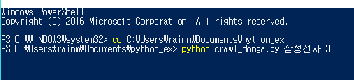
본문 내용 전체 출력
형태소 분석 후 출력
명사만 추출 후 출력

Slide 10





키워드 : 삼성전자
완성된 URL

Slide 11

본문 내용 전체 출력
형태소 분석 후 출력
명사만 추출 후 출력

Slide 12

완성된 URL
Get_link_from _news_title
가져올 페이지 숫자 : 3

Slide 13
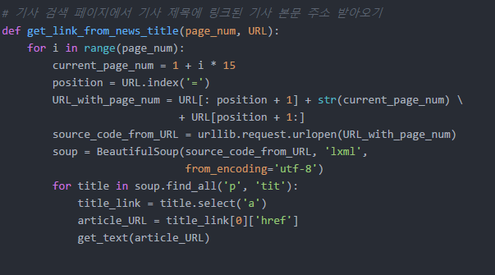
본문 내용 전체 출력
형태소 분석 후 출력
명사만 추출 후 출력

Slide 14


News 배열
뉴스 기사
Get_text

Slide 15
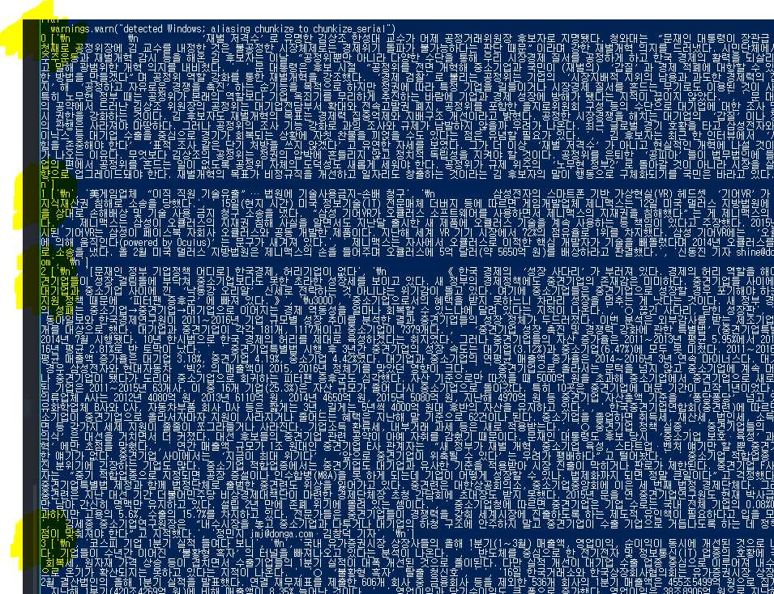
본문 내용 전체 출력
형태소 분석 후 출력
명사만 추출 후 출력

Slide 16


lexrankr
Lexrankr 단어 3줄 요약
Konlpy
형태소 추출

Slide 17
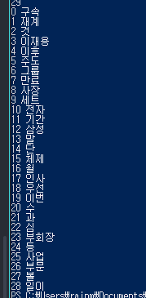
본문 내용 전체 출력
형태소 분석 후 출력
명사만 추출 후 출력

Slide 18

Word 배열
가공된 단어들
database

Slide 19
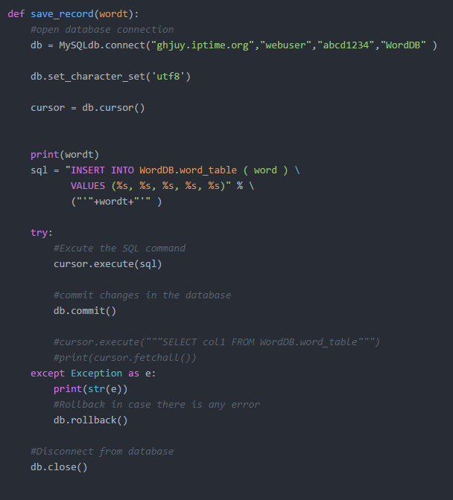
본문 내용 전체 출력
형태소 분석 후 출력
명사만 추출 후 출력

Slide 20
Id | Word | 등락율 | 시간
1 | 구속 | 1% | 17-5-17-11:17
2 | 재계 | 2% | 17-5-17-11:18
3 | 이재용 | 0.3% | 17-5-17-11:19
4 | 그룹 | -1% | 17-5-17-11:21
5 | 구속 | -0.7% | 17-5-17-11:21
6 | 전자 | 3% | 17-5-17-11:22
7 | 이재용 | 2.3% | 17-5-17-11:22

Slide 21
진행상황(대량 크롤링)
이번주 목표 1) 크롤링 모듈 마무리 2) DB 연동

Slide 22
진행상황(Python-DataBase 연동)
추후 계획 1. database 에 같이 넣을 ‘시간’ 데이터도 같은 방식으로 불러오게끔 코드를 작성할 예정 2. database 에 들어갈 Yahoo finace 쪽도 고려 해야함
3. database 설계

Slide 23
Q&A

